Slide 1
令和7年度版

Slide 2
ワーク：税金について考えてみよう

Slide 3

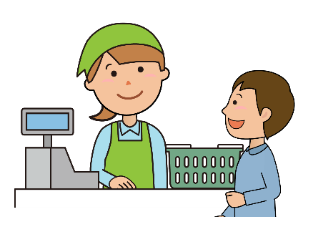


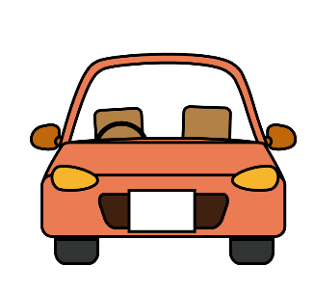
生活の中で関わりのある税金
次のようなときには、どんな税金がかかるでしょうか？？
税金の種類は約50種類あります。
給料をもらったら!?
給料をもらったら!?
家を持っていると!?
家を持っていると!?
お店でお買い物をしたときは!?
お店でお買い物をしたときは!?
所得税（国税）・住民税（地方税）
こていしさんぜい
固定資産税（地方税）
消費税（国税）・地方消費税（地方税）
※住民税とは、都道府県税と市（区）町村民税を
合わせた呼び方です。
車を持っていると!?
車を持っていると!?
温泉に入ったときは!?
温泉に入ったときは!?
おさ
国税は、「国に納める税金」、
地方税は「都道府県や市区町村に
納める税金」です。
おさ
自動車税（地方税）
にゅうとうぜい
入湯税（地方税）
もっと
くわしく
詳しく学ぼう：財務省キッズコーナーファイナンスらんど https://www.mof.go.jp/kids/2018（財務省HP）

Slide 4
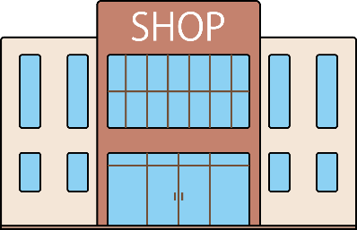



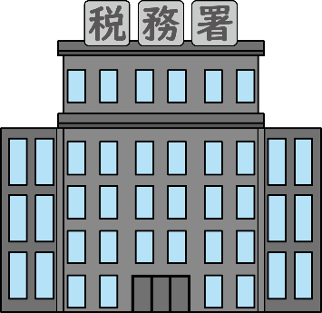
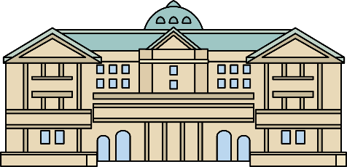



生活の中で関わりのある税金
消費税についての説明
お店
お店の売上
消費者
消費者から預かった
消費税の額を計算して納める。
1000
おさ
1000
100
100
ぜいむしょ
ゲーム
1,100円
税務署
おさ
にっぽん
納められた消費税を日本銀行に預ける。
品物の金額1,000円と一緒に
消費税100円を支払う。
(消費税を負担する)
しはら
ふたん
100
日本銀行
にっぽん
お店は、 消費税を預かって
まとめて納めているんだね。
預けられた消費税を国のお金 (国庫金) として保管する。
おさ
78円
22円
国（国税）
地方（地方税）
７.８％
２.２％
※消費税は国税（消費税）と地方税（地方消費税）に分かれていて10%のうち7.8%が国税、2.2％が地方税です。

Slide 5

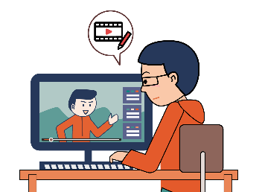
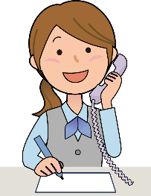

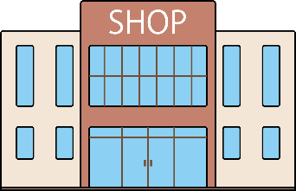
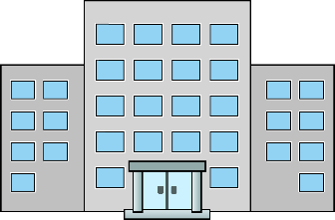
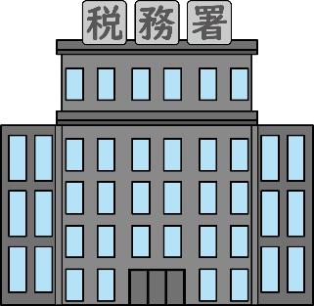

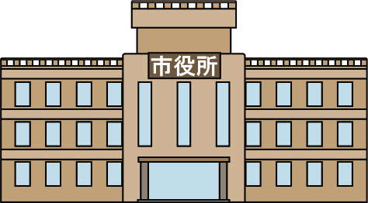
生活の中で関わりのある税金
おさ
税金の流れと納め方
商品を買った場合
自分で商売をしている場合
会社などに勤めている場合
お店で商品を買いました。
代金 1,000円と、
税金100円を
支払いました。
YouTuberや大工さん
など自分で商売を
している方は
確定申告で税金を
納めています。
会社員は、毎月会社から
はらわれる給料の中から、
税金(所得税・住民税)が
差し引かれています。
かくていしんこく
しはら
おさ
お店
個人事業主
会社
お店は、預かった
消費税を
まとめて納めます。
自分で税金を計算して
税務署に申告
(申し出ること）し、
納めます (確定申告)。
会社は、社員から預かった
税金をまとめて
納めます
（源泉徴収）。
ぜいむしょ
しんこく
おさ
もう
おさ
おさ
かくていしんこく
げんせんちょうしゅう
消費税
所得税
住民税
都道府県
市区町村
ぜいむしょ
税務署
（国）
（地方公共団体）

Slide 6
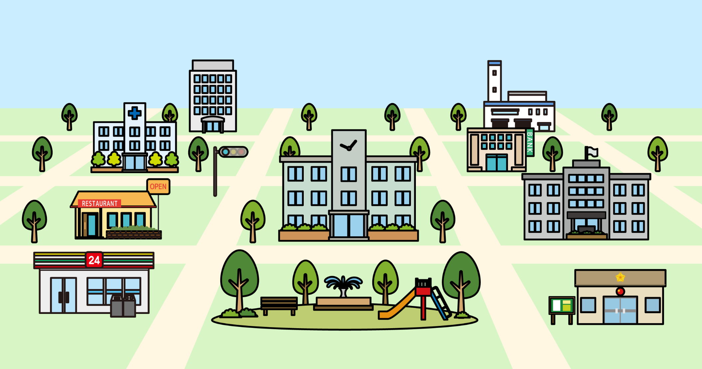
税金は何のためにあるのだろうか
しせつ
次の街の絵の中で、税金を使ってつくられたり、運営されたりしている施設はどれでしょう？
会社
ごみ処理場
市民病院
ごみ処理場
市民病院
小学校
小学校
レストラン
信号機
銀行
信号機
市役所
市役所
公園
コンビニ
公園
交番
交番

Slide 7




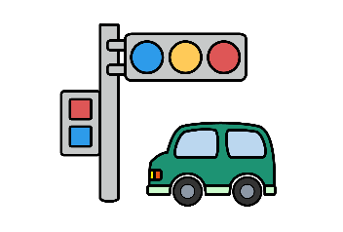
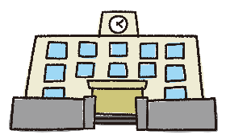
税金は何のためにあるのだろうか
皆さんは「税金」にどのようなイメージを持っていますか？
わたしたちの身の回りには、国や地方公共団体による「公共サービス」や
「公共施設」があります。
こうきょう
こうきょうしせつ
まかな
「税金」により賄われています。
こうきょう
ふくし
こうきょうしせつ
道路、学校、公園 など
公共サービス
警察、消防、ごみ収集、福祉 など
公共施設
警察費・消防費
（令和４年度）
約5兆3,177億円^{※１}
国民１人当たり
約42,560円
ごみ処理費用
（令和４年度）
約2兆4,726億円^{※２}
国民１人当たり
約19,800円
いりょう
国民医療費の
公費負担額
（令和３年度）
約17兆1,025億円^{※3}
国民１人当たり
約136,300円
道路整備事業費
（令和６年度）
約1兆6,715億円^{※4}
校舎・体育館
などの建設費用
（令和６年度）
約732億円^{※5}
ふたん
※1・2 出所：総務省「令和6年版地方財政白書」 ※3 出所：厚生労働省「令和3（2021）年度国民医療費の概況」 ※4・5 出所：財務省｢令和6年度予算及び財政投融資計画の説明」

Slide 8


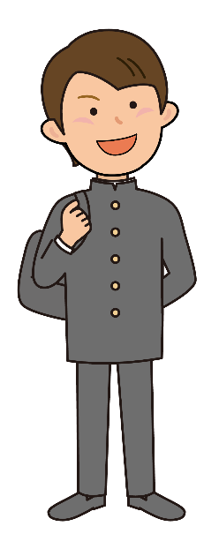

税金は何のためにあるのだろうか
ふたん
公立学校の児童・生徒一人当たりの公費負担額 （令和３年度）
普段通っている学校で使う用品や施設のほか、教科書の無償配付などにも、
税金が使われています。皆さんのためにどのぐらい使われているか、確認してみましょう。
しせつ
むしょう
（全国平均）
小学生
中学生
高校生（全日制）
約921,000円
約1,067,000円
約1,129,000円
※出所：文部科学省「令和４年度地方教育費調査（令和３会計年度）」
動画で学ぼう：「税の学習コーナー」 https://www.nta.go.jp/taxes/kids/video/index.htm#anime

Slide 9
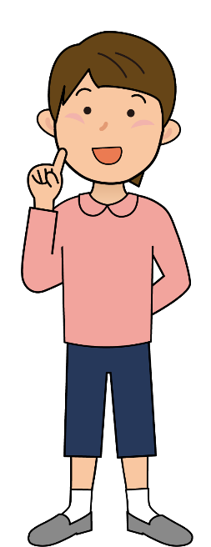


税金は何のためにあるのだろうか
税金の使いみち
税金は、みんなの安全を守る警察・消防や、道路・水道の整備といった「みんなのために役立つ活動」や、年金・医療・福祉・教育など「社会での助け合いのための活動」に使われています。
そのために必要なたくさんのお金を、みんなで出し合って負担するのが「税金」です。
ねんきん
いりょう
ふくし
ふたん
税金は、みんなで社会を支えるための
「会費」のようなもの
ゲームで学ぼう：うんこ税金ドリル https://www.mof.go.jp/tax_policy/publication/brochure/zeikin_drill/index.html（財務省HP）

Slide 10
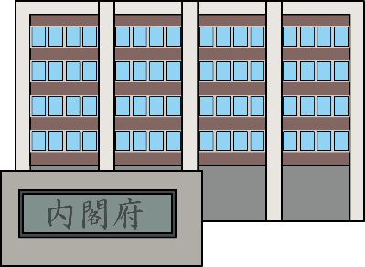
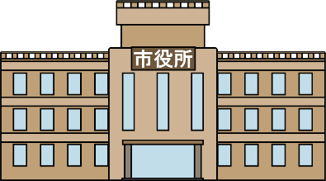


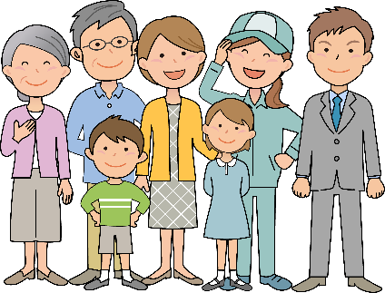
税金の使いみちはどうやって決めるの？
ふたん
国の税金に関する法律（税負担の方法）と税金の使い道（予算）は、国民の代表者である国会議員が決めています。
国
都道府県・市区町村
税金
（国税）
税金
（地方税）
内 閣
都道府県知事・市区町村長
選挙
住民の代表である
都道府県知事・
市区町村長を選びます
予算案の提出
選挙
選挙
予算案の提出
国会
国民の代表である
国会議員を選びます
住民の代表である
都道府県・市区町村議会議員を選びます
都道府県・市区町村の議会
議決
議決
国会の話し合いで予算が決まります。
国 民
議会の話し合いで予算が決まります。

Slide 11
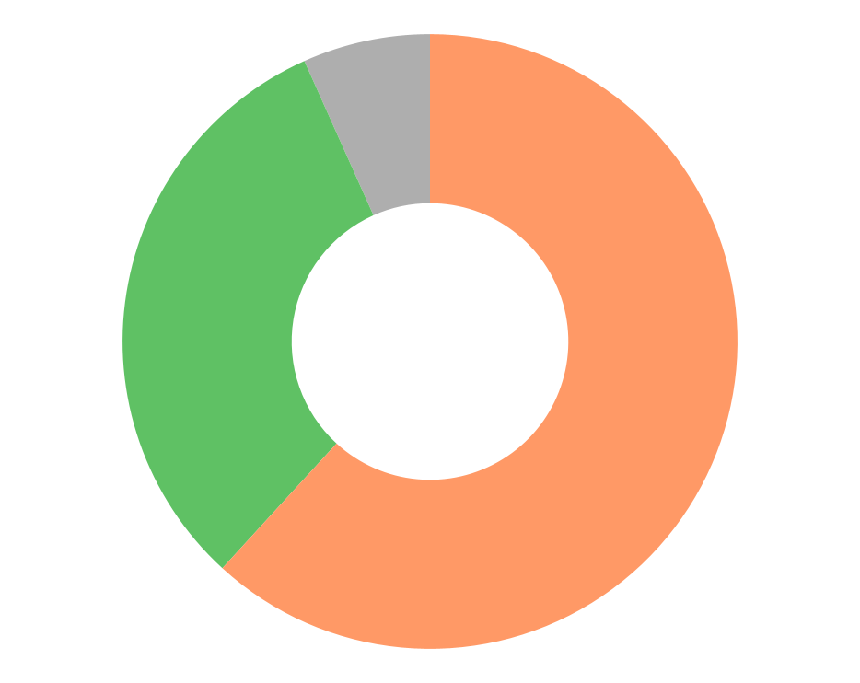
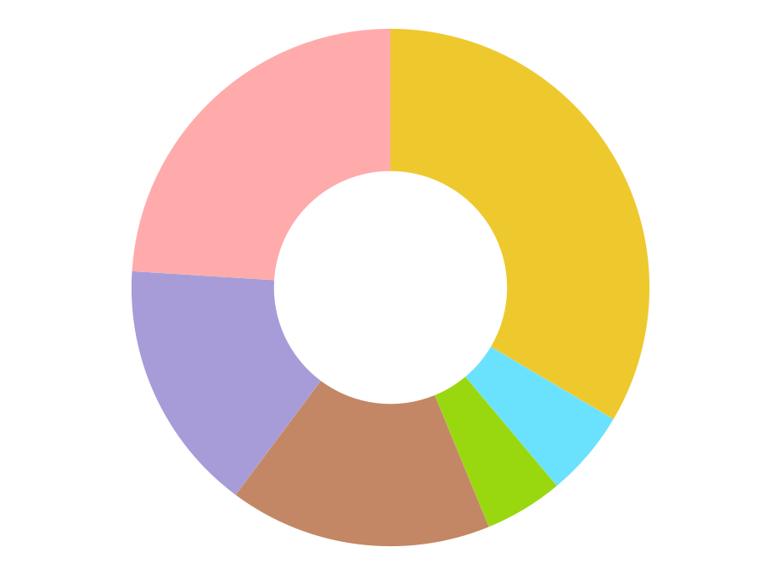
税金の使いみちはどうやって決めるの？
国の予算（令和６年度当初予算）
わたしたちの健康や
生活を守るために
33.5%
そのほか 6.7%
国の借金を返したり
利子を払ったりするために 24.0%
はら
国の借金など 31.5%
歳入総額
112兆5,717億円
歳出総額
112兆5,717億円
都道府県や
市区町村の
財政をおぎなう
ために
15.8%
税金など 61.8%
そのほか16.4%
道路や
住宅などの
整備のために
5.4%
教育や科学技術を
さかんにするために
4.9%

Slide 12

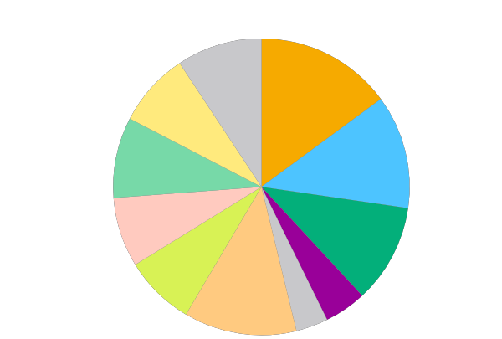
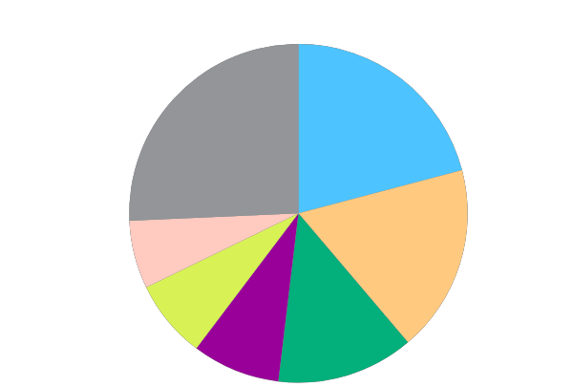


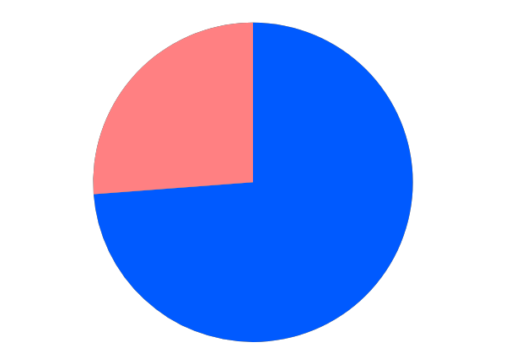
税金の使いみちはどうやって決めるの？
愛知県の予算（令和６年度当初予算）
そのほか9.3%
事業税
14.9%
国庫
支出金
8.1%
教育や
スポーツのために
20.9%
そのほか
25.7％
県債
8.8%
県民税 12.4%
歳入総額
歳出総額
2兆7,949億円
2兆7,949億円
福祉の
ために
17.9%
そのほか
7.6%
警察の運営のために
6.5%
地方
消費税10.8%
諸収入
7.7%
道路や住宅の
整備のために
7.5%
地方消費税
清算金12.3%
自動車税4.6%
そのほか3.5%
商工業をさかんに
するために
8.4%
県の借金を返したり
利子を払ったりするために13.1%
※各グラフの割合は端数処理のため、合計が100％にならない場合があります

Slide 13
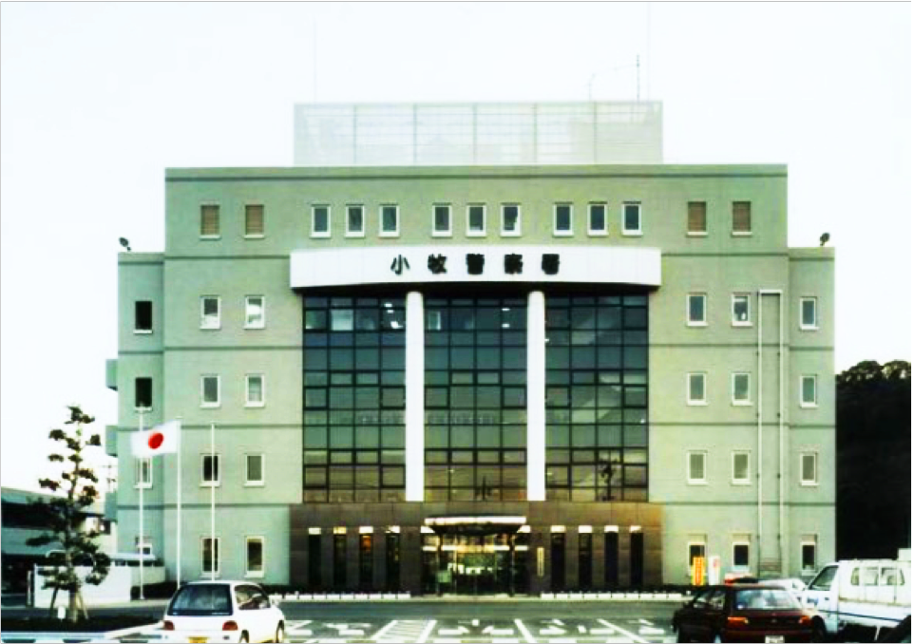
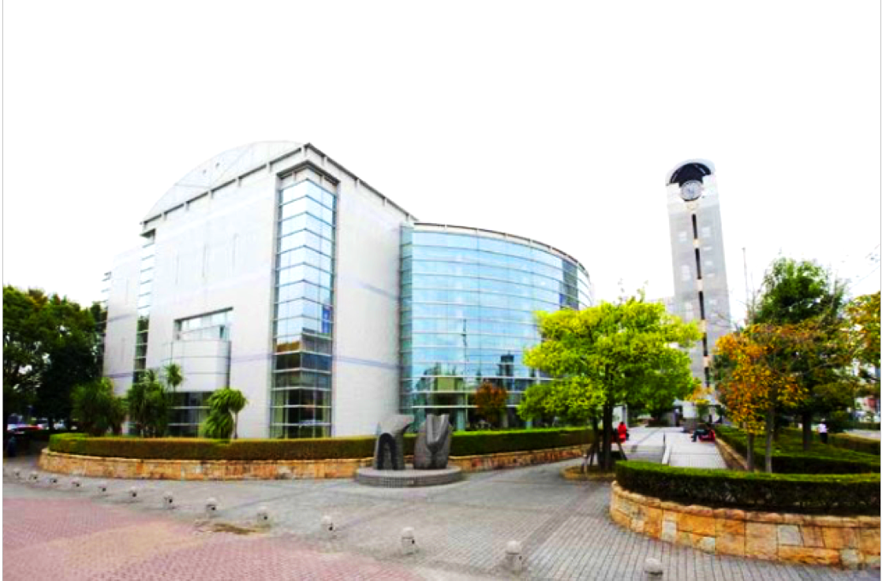
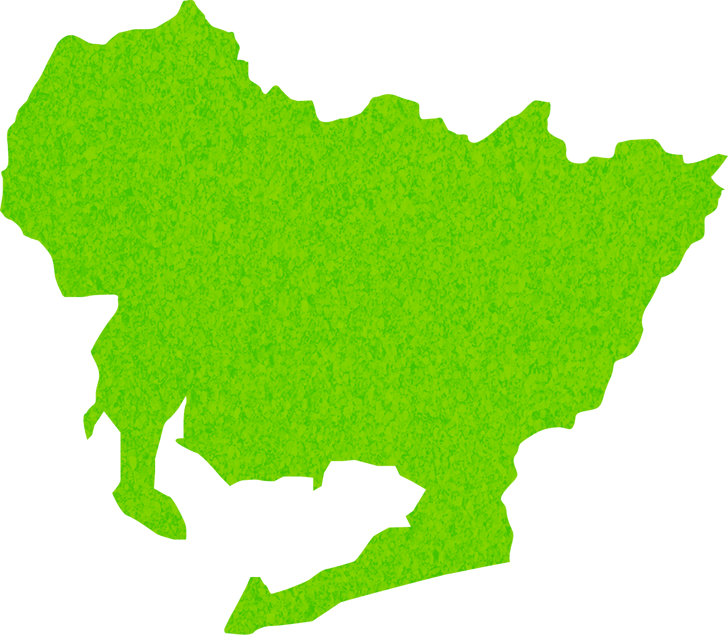

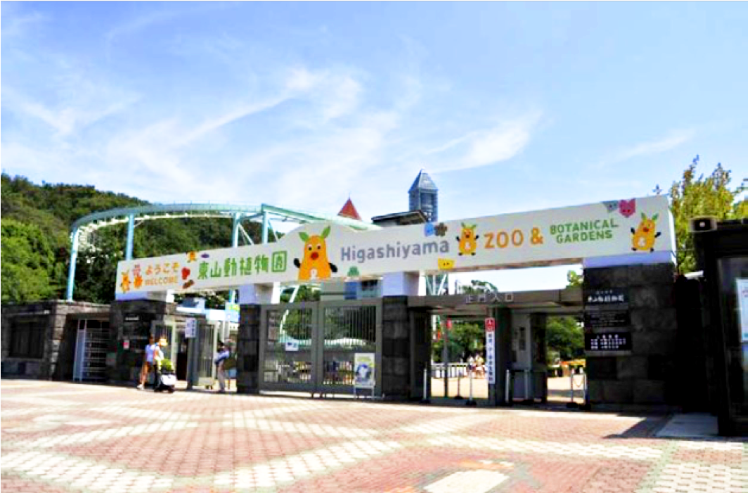
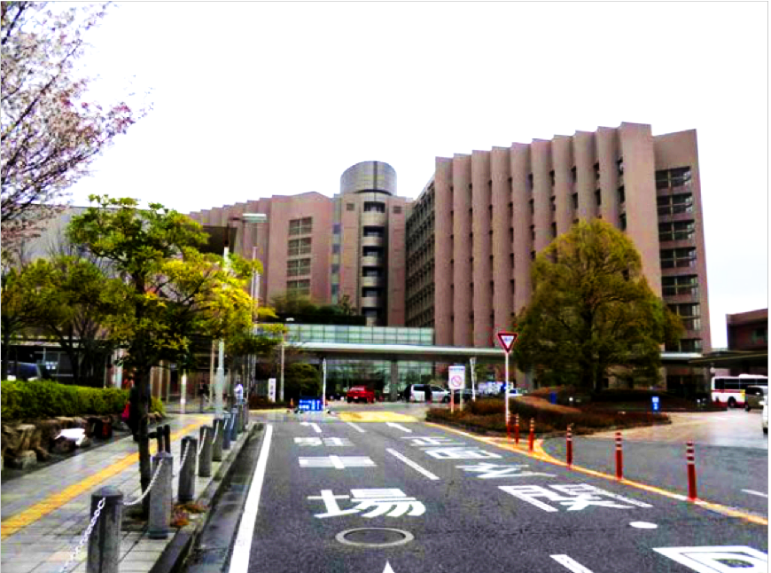
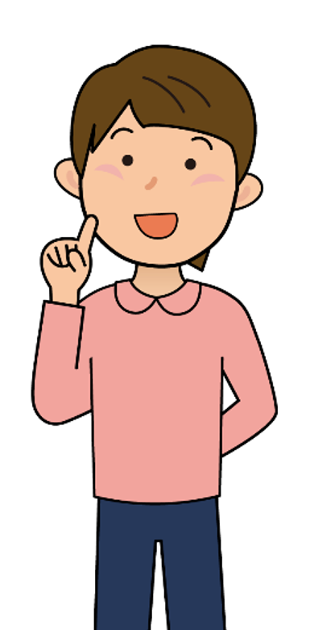

税金の使いみち（愛知県内の公共施設）
※〇〇市は所在地を表します。
身近なまちの施設に
税金が使われています。
小牧市
刈谷市
小牧警察署
刈谷市中央図書館
名古屋市
岡崎市
東山動植物園
岡崎市民病院
ほかにはどんなものがあるかな？
公の施設一覧 https://www.pref.aichi.jp/soshiki/somubu-somu/ooyakenosisetu.html

Slide 14
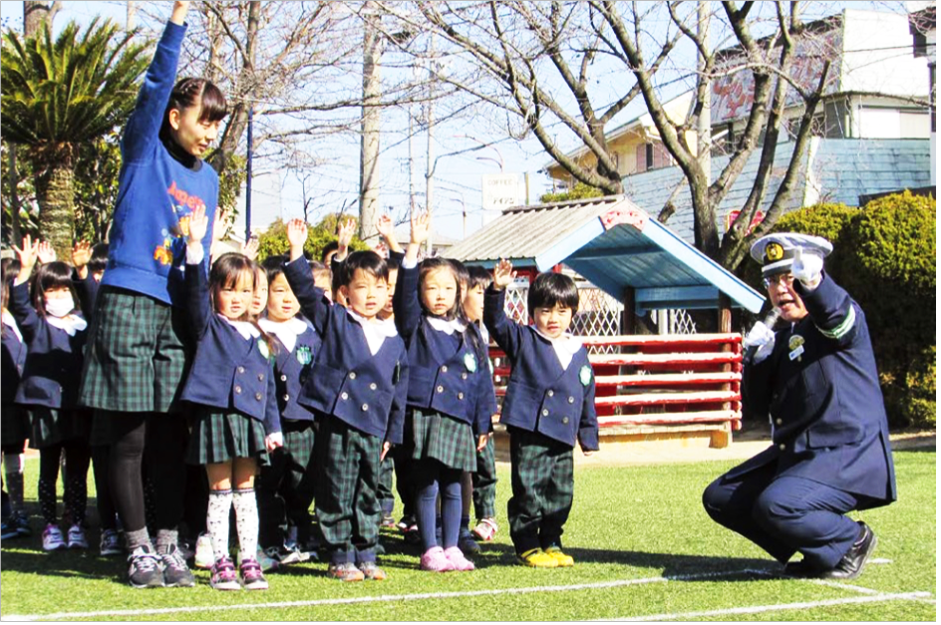
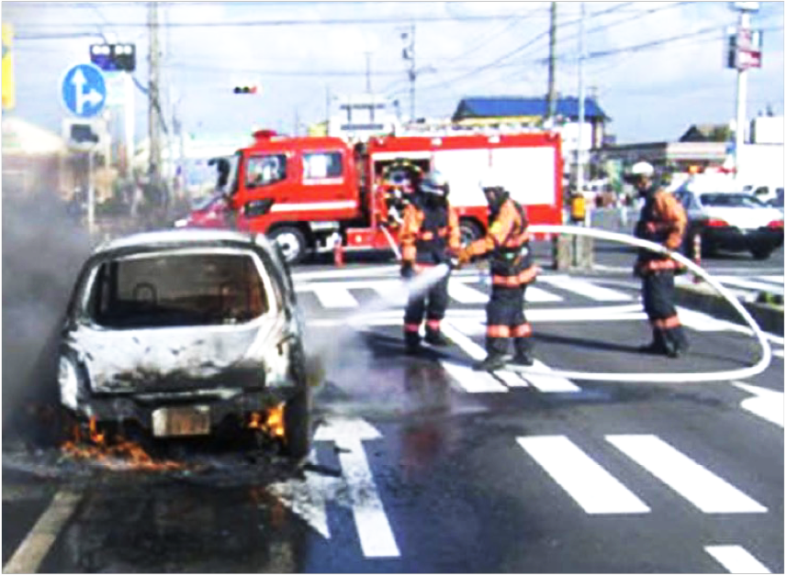


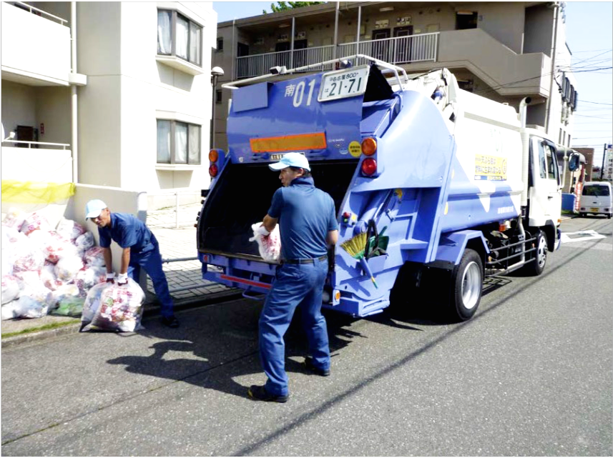
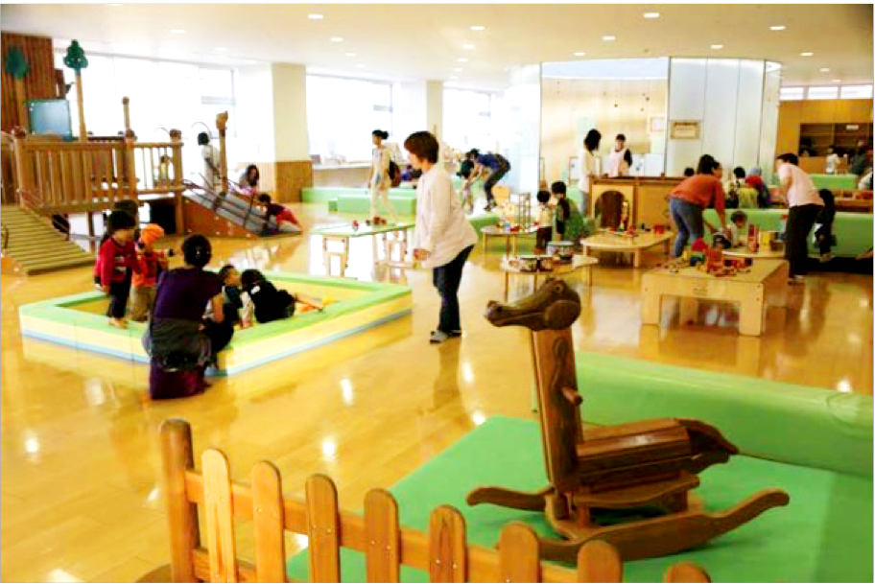


税金の使いみち（愛知県内の公共サービス）
日々の暮らしを守るサービスにも使われています。
住民の安全を
守るために
火災から住民を
守るために
交通安全教育
消火活動
写真提供：愛知県警察本部
写真提供：津島市消防本部
環境を
守るために
子ども・子育て
のために
ごみの処理
子育て支援
写真提供：名古屋市環境局
写真提供：豊橋市こども未来館ここにこ
ほかにはどんなものがあるかな？

Slide 15
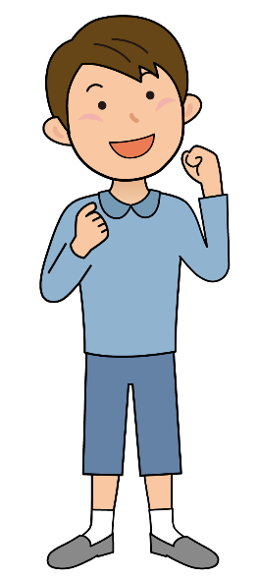

税金は大切なもの
のうぜい
納税は国民の義務
税金がないと、わたしたちの生活は成り立たなくなります。
税金は、社会の一員として暮らしていくために支払わなければならない
会費のようなものです。税金を納めることは、国民の義務として憲法に定められています。
おさ
日本国憲法
第30条
のうぜい
国民は、法律の定めるところにより、納税の義務を負ふ。（納税の義務）
のうぜい
誰がどのように
税金の使いみちを決めているか
調べてみよう
税金がなぜ
必要かもう一度
考えてみよう
ふりかえろう https://www.nta.go.jp/publication/webtaxtv/201503/webtaxtv_wb.html（Web-TAX-TV）

Slide 16
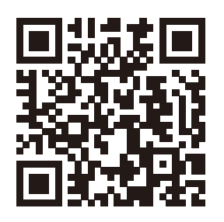
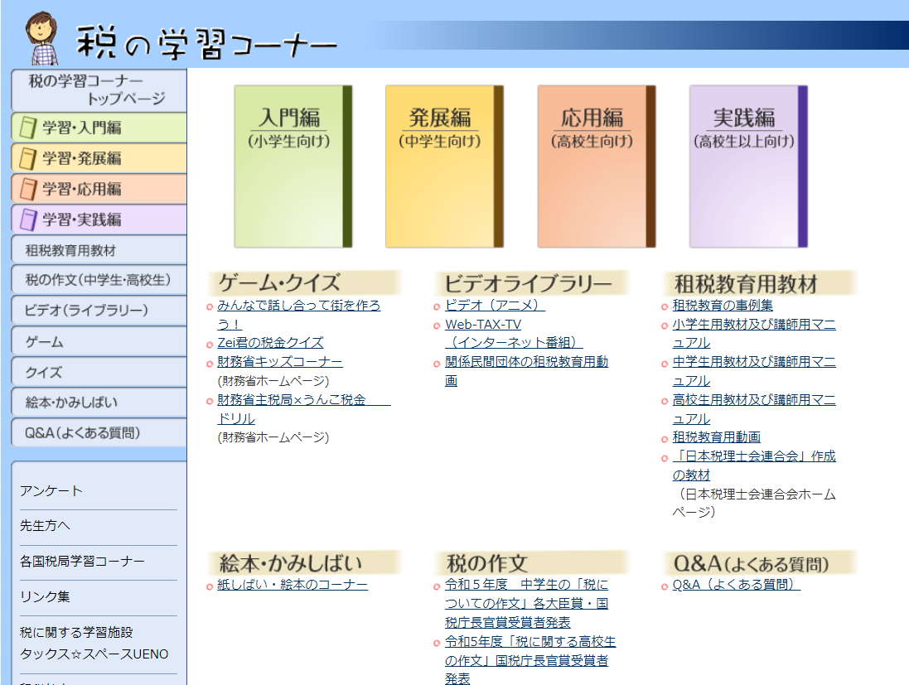


税の学習コーナー
税金について、もっと詳しく知りたい人は、国税庁ホームページの「税の学習コーナー」を見てね。
税の学習コーナー https://www.nta.go.jp/taxes/kids/index.html

Slide 17
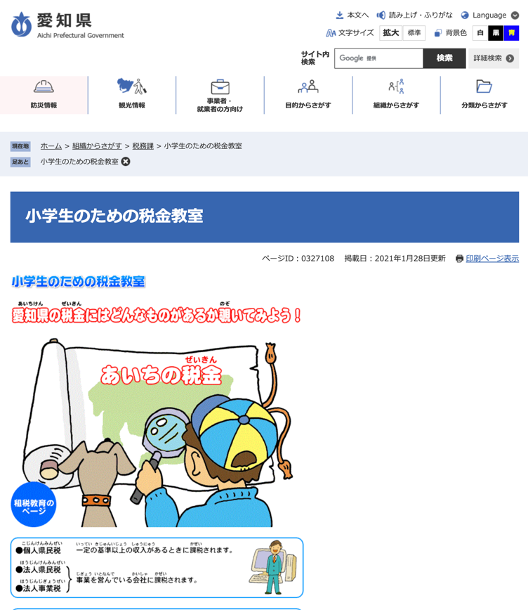
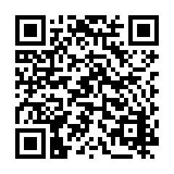


愛知県税務課小学生のための税金教室
愛知県の税金にはどんなものがあるか調べられるWebサイト
「小学生のための税金教室」
主な内容
・愛知県の税金の説明
編集に協力していただいた先生（敬称略）
（令和７年３月現在）
児玉 良太
名古屋市立昭和橋小学校
近藤 崇
知立市立知立南小学校
竹野 正純
江南市立古知野東小学校
西澤 慶典
豊橋市立牟呂中学校
橋本 充司
一宮市立奥中学校
矢吹 隆
名古屋市立南光中学校
（令和７年３月現在）
編集／愛知県租税教育推進協議会
発行／名古屋国税局・愛知県
小学生のための税金教室 https://www.pref.aichi.jp/soshiki/zeimu/zeikinkyoushitsu.html

